Slide 1
LA PROCEDURE POUR LES CHOIX APRES LA TROISIEME
Procédure d’affectation

Slide 2
Procédure via les Téléservices
Depuis 2020, les familles peuvent saisir les vœux pour leurs enfants sur une plate forme numérique .
Le collège peut accompagner les familles qui ne pourraient pas se connecter. Pour cela, merci de joindre le secrétariat au 02 33 05 85 14.
Les professeurs principaux sont les personnes à contacter en priorité pour tout ce qui concerne les choix d’orientation.

Slide 3
Comment faire ?
Tous les parents ont reçu en janvier 2021 des codes EDUCONNECT. Si vous ne les avez pas reçus, merci de vérifier dans les « courriers indésirables » ou « spams »; pour tout problème, il faut joindre rapidement le secrétariat au 02 33 05 85 14.
Pour la procédure de choix, il faut se connecter avec les codes EDUCONNECT « responsables légaux » ( les élèves ont aussi des codes EDUCONNECT mais ils n’ont pas accès aux choix sur cette plate forme, car ils sont mineurs.)
Voici un « pas à pas » pour vous guider …

Slide 4
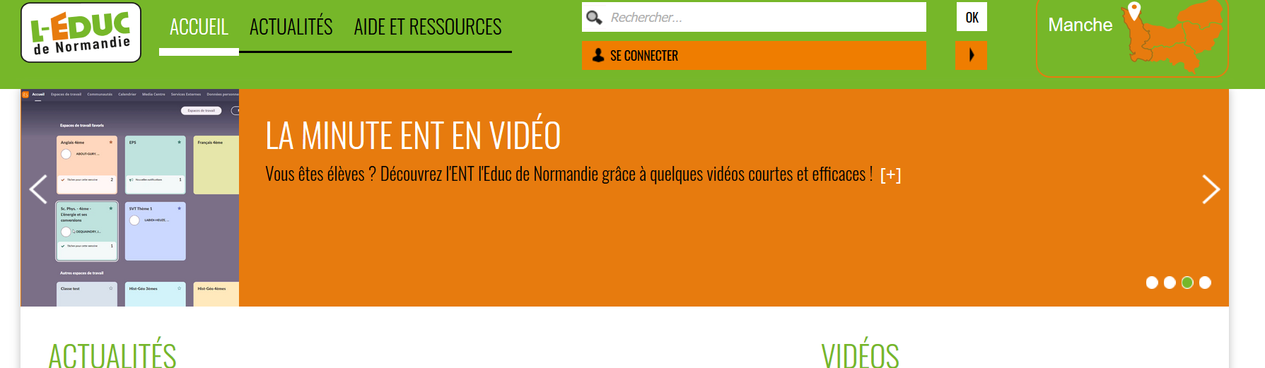
1 / Se connecter sur Educ de Normandie
https://www.l-educdenormandie.fr/section/caen/

Slide 5
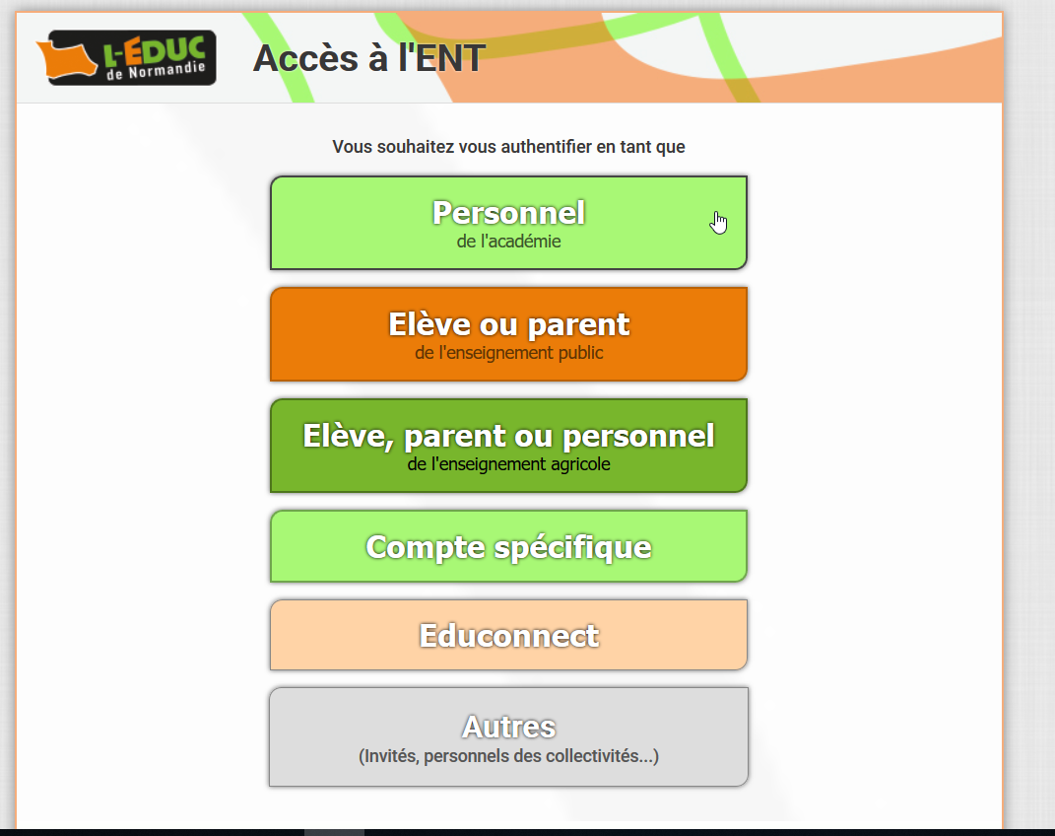
2/ cliquer sur EDUCONNECT

Slide 6
3/ Compléter avec les identifiants reçus par le collège
Si vous avez perdu vos identifiants, rappeler au 02 33 05 85 14, ou envoyer un mail à ce.0500059t@ac-caen.fr

Slide 7
Vous êtes sur la plate forme…
Chosir l’onglet « orientation »

Slide 8
Un seul des responsables légaux de l’élève peut effectuer la saisie des intentions provisoires :
- il doit saisir au moins 1 intention ;
- il peut saisir jusqu’à 3 intentions : 2de générale et technologique ou 2de STHR,
2de professionnelle, 1re année de CAP ;
- le rang détermine l’ordre de préférence.
Choisir 1, 2 ou 3 intentions

Slide 9
Choix : seconde générale ou technologique
Si vous cochez 2de GT ou 2de STHR, vous n’avez pas d’autres informations à saisir.

Slide 10
Choix : voie professionnelle
Si vous cochez 2de PRO ou 1re année de CAP, vous pouvez préciser le métier ou la
formation qui intéresse votre enfant : il s’agit d’un champ libre dans lequel vous
pouvez noter ce que vous souhaitez (il n’est pas nécessaire d’indiquer l’intitulé exact
de la spécialité professionnelle ou de la famille de métiers) ; cela permet à
l’établissement d’avoir une indication pour travailler le projet d’orientation de l’élève.

Slide 11
Précisions
Des info bulles vous donnent des précisions à chaque moment de la saisie.
Statut scolaire, ou statut d’apprenti… etc

Slide 12
Il reste possible de modifier les intentions jusqu’à la fermeture du téléservice par
l’établissement.
■ Seul le responsable légal ayant effectué la saisie peut faire des modifications.
■ Les intentions saisies sont en lecture seule pour le second responsable légal et
l’élève.
Un e-mail récapitulatif est envoyé au responsable légal ayant effectué la saisie lorsque
celui-ci se déconnecte de sa session.

Slide 13
ATTENTION
Si vous ne validez pas les intentions saisies, celles-ci ne seront pas enregistrées et vous ne recevrez pas d’e-mail récapitulatif
Le téléservice est fermé avant le début des conseils de classe et réouvert quelques jours après la fin des conseils.
Le responsable légal ayant saisi les intentions doit accuser réception de cet avis en cochant la case :
« J’ai bien pris connaissance de l’avis provisoire d’orientation du conseil de classe » puis
en validant la saisie.

Slide 14
Etape suivante ( après les conseils de classe)
Lors du conseil de classe, les intentions sont étudiées
Le chef d’établissement répond aux familles sur la plate forme.
Le chef d’établissement réouvre les téléservices pour que la famille puisse prendre connaissance de l’avis provisoire du conseil de classe
Le responsable légal ayant saisi les intentions doit accuser réception de cet avis en cochant la case « J’ai bien pris connaissance de l’avis provisoire d’orientation du conseil de classe », puis valide la saisie.

Slide 15
Exemple :

Slide 16
Précisions.
Chaque responsable légal d’élève possède un compte responsable, mais un seul des deux
responsables légaux peut saisir les intentions provisoires.
Seul le responsable légal ayant effectué la saisie peut faire des modifications.
Les intentions saisies sont en lecture seule pour le second responsable légal lorsqu’il se
connecte avec son propre compte. Si le responsable légal qui n’a pas fait la saisie souhaite
apporter des modifications, il est invité à se rapprocher du responsable légal qui a saisi les
intentions. En cas de désaccord entre les deux responsables légaux, ils sont invités à
prendre l’attache du chef d’établissement

Slide 17
Connexion avec un compte élève
La connexion avec un compte élève permet uniquement de consulter les intentions
saisies par le responsable légal, ainsi que l’avis provisoire donné par le conseil de classe.

Slide 18
Merci d’avoir consulté notre diaporama
Pour nous contacter :
  Ce.0500059t@ac-caen.fr
  02 33 05 85 14
Liens qui peuvent aider
https://www.onisep.fr/Choisir-mes-etudes/College/Orientation-au-college/Preparer-son-orientation-apres-la-3e
https://www.onisep.fr/Pres-de-chez-vous/Normandie/Caen/Telechargement-des-guides-d-orientation

